Slide 2
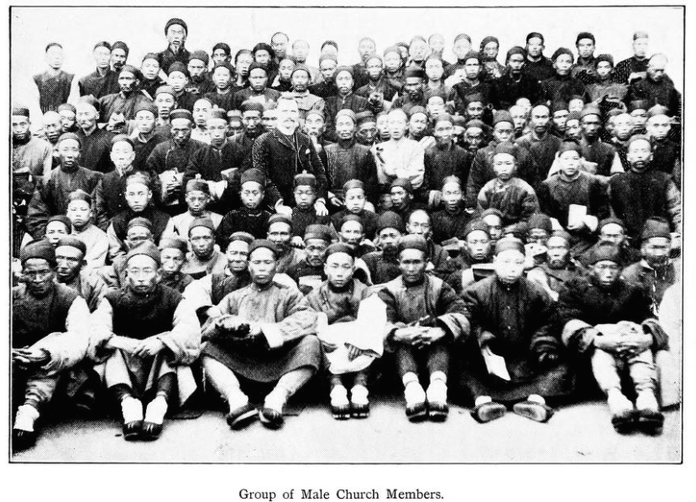

Slide 3
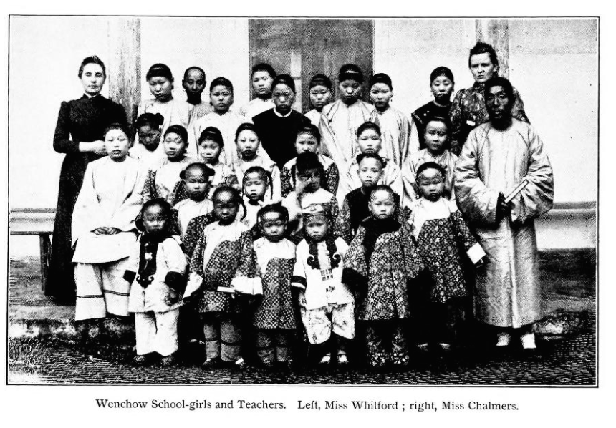

Slide 5
凡住在以弗所的，無論是猶太人，
是希利尼人，都知道這事，也都懼怕；
主耶穌的名從此就尊大了。那已經信的，多有人來承認訴說自己所行的事。平素行邪術的，也有許多人把書拿來，堆積在眾人面前焚燒。他們算計書價，便知道共合五萬塊錢。主的道大大興旺，而且得勝。」 使徒行傳19章18-20節

Slide 10
保羅心裏最牽掛的有三樣事：
如何引導人歸向基督
如何盡力實現主交托的大使命
如何將福音棒子傳承，使群羊得到牧養

Slide 11
如何引導人歸向基督
「他們來了，保羅就說：你們知道，自從我到亞西亞的日子以來，在你們中間始終為人如何，服事主，凡事謙卑，眼中流淚，又因猶太人的謀害，經歷試煉。你們也知道，凡與你們有益的，我沒有一樣避諱不說的，或在眾人面前，或在各人家裏，我都教導你們；又對猶太人和希利尼人證明當向神悔改，信靠我主耶穌基督。」 使徒行傳18-21

Slide 12
保羅宣教的主題
「當向神悔改，信靠我主耶穌基督」
使徒行傳20：20

Slide 13
如何盡力實現主交托的大使命
「現在我往耶路撒冷去，心甚迫切（原文是心被捆綁），不知道在那裏要遇見甚麽事；但知道聖靈在各城裏向我指證，說有捆鎖與患難等待我。我卻不以性命為念，也不看為寶貴，只要行完我的路程，成就我從主耶穌所領受的職事，證明神恩惠的福音。」 使徒行傳20：20

Slide 14
主耶穌在馬太福音28:19-20說：
「所以，你們要去，使萬民作我的門徒，奉父、子、聖靈的名給他們施洗。凡我所吩咐你們的，都教訓他們遵守，我就常與你們同在，直到世界的末了。」

Slide 15
如何將福音棒子傳承，使群羊得到牧養
「聖靈立你們作全群的監督，你們就當為自己謹慎，也為全群謹慎，牧養神的教會，就是他用自己血所買來的（或作：救贖的）。我知道，我去之後必有兇暴的豺狼進入你們中間，不愛惜羊群。就是你們中間，也必有人起來說悖謬的話，要引誘門徒跟從他們。所以你們應當儆醒，記念我三年之久晝夜不住的流淚、勸戒你們各人。」
使徒行傳20: 28-31

Slide 16
讓我們的故事
成為神的故事的一部分
Let our story be part of God’s story.

Slide 17
God Bless You ALL

